Slide 1
Основы ввода-вывода

Slide 2
Рассматриваемые вопросы
Reader и InputStream
Writer и OutputStream
Буферизация
Класс Scanner
Сериализация объектов

Slide 3


Общая концепция ввода-вывода

Slide 4
Общая схема работы с потоками
Общая схема работы с потоками в Java описывается тремя простыми шагами:
Создать потоковый объект и ассоциировать его с файлом на диске.
Пока есть информация, читать/писать очередные данные в/из потока.
Закрыть поток.

Slide 5
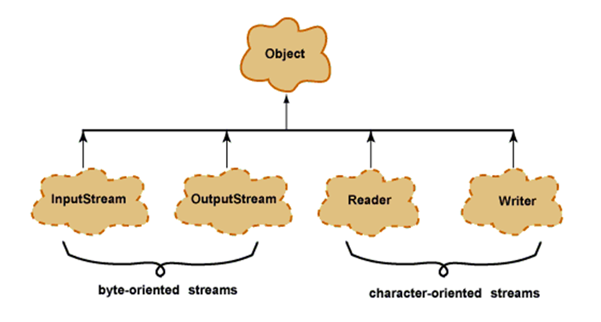
Общая схема работы с потоками

Slide 6
Reader и InputStream
Reader и InputStream предоставляют схожий набор методов, но оперируют с различающимися типами данных.
InputStream содержит следующие методы для чтения байт и массивов байт:
int read();
int read(byte cbuf[]);
int read(byte cbuf[], int offset, int length);
Reader определяет такие же методы, но для чтения символов и массивов символов:
int read();
int read(char cbuf[]);
int read(char cbuf[], int offset, int length);

Slide 7
Writer и OutputStream
Writer и OutputStream построены аналогично.
OutputStream определяет методы для записи байт и массивов байт:
int write(int c);
int write(byte cbuf[]);
int write(byte cbuf[], int offset, int length);
Writer определяет методы для записи символов и массивов символов:
int write(int c);
int write(char cbuf[]);
int write(char cbuf[], int offset, int length);
Все потомки – чтения и записи, символьный и байтовые – автоматически открываются при их создании. После использования необходимо принудительно закрывать потоки с помощью метода close().

Slide 8
File
В отличие от большинства классов ввода/вывода, класс File работает не с потоками, а непосредственно с файлами. Данный класс позволяет получить информацию о файле: права доступа, время и дата создания, путь к каталогу. А также осуществлять навигацию по иерархиям подкаталогов.
File(String path) - указывается путь к файлу
File(File dir, String name) - указывается объекта класса
File (каталог) и имя файла
File(String dirPath, Sring name) - указывается путь к файлу и имя файла
File(URI uri) - указывается объекта URI, описывающий файл.

Slide 9
File. Методы
getAbsolutePath() - абсолютный путь файла, начиная с корня системы
canRead() - доступно для чтения
canWrite() - доступно для записи
exists() - файл существует или нет
getName() - возвращает имя файла
getParent() - возвращает имя родительского каталога
getPath() - путь
lastModified() - дата последнего изменения
isFile() - объект является файлом, а не каталогом
isDirectory() - объект является каталогом
isAbsolute() - возвращает true, если файл имеет абсолютный путь
renameTo(File newPath) - переименовывает файл. В параметре указывается имя нового имени файла. Если переименование прошло неудачно, то возвращается false
delete() - удаляет файл. Также можно удалить пустой каталог

Slide 10
Буферизация
Классы для буферизация:
BufferedReader
BufferedWriter
BufferedInputStream
BufferedOutputStream
Буферизует данные при чтении или записи, тем самым уменьшая количество обращений к источнику данных. Буферизованные потоки как правило более эффективны, поэтому данные классы часто используют с другими потоками.

Slide 11
Буферизация
Пример:
BufferedReader in = new BufferedReader(new FileReader("copyBytes.txt"));
BufferedWriter out = new BufferedWriter(new FileWriter("outCopyBytes.txt"));
Для чтения построчно используется метод readLine().
public String readLine();
Метод возвращает null при достижении конца файла.

Slide 12
Класс Scanner
Для чтения из консоли используется класс Scanner.
Методы:
boolean hasNext()- для проверки наличия произвольной лексемы.
boolean hasNextТип()-для проверки наличия конкретного типа.
Тип nextТип() – считывание данных конкретного типа.
String next() – считывание произвольной лексемы.

Slide 13
Serializable
Сериализация - это процесс сохранения состояния объекта в последовательность байт;
Десериализация - это процесс восстановления объекта из этих байт.
Процесс сериализации заключается в сериализации каждого поля объекта, но только в том случае, если это поле не имеет спецификатора static или transient. Поля, помеченные ими не могут быть предметом сериализации.

Slide 14
Интерфейс Serializable
Для сериализации объекта класс должен реализовывать интерфейс Serializable.
public class Car implements Serializable {
……
}

Slide 15
Сериализация объекта
Для сериализации объекта используется класс ObjectOutputStream.
Конструктор public ObjectOutputStream(OutputStream out)
Пример:
FileOutputStream fos = new FileOutputStream("t.tmp");
ObjectOutputStream oos = new ObjectOutputStream(fos);
oos.writeInt(12345);
oos.writeObject("Today");
oos.writeObject(new Date());
oos.close();

Slide 16
Десериализация объекта
Для сериализации объекта используется класс ObjectInputStream.
Конструктор public ObjectInputStream(InputStream in)
Пример:
FileInputStream fis = new FileInputStream("t.tmp");
ObjectInputStream ois = new ObjectInputStream(fis);
int i = ois.readInt();
String today = (String) ois.readObject();
Date date = (Date) ois.readObject();
ois.close();

Slide 17

Вопросы
Notes:
Call a subclass method with superclass reference
Compiler error
Subclass methods are not superclass methods

Slide 18
Спасибо за внимание
Notes:
Call a subclass method with superclass reference
Compiler error
Subclass methods are not superclass methods

